Slide 1
Основы рабочей выездки
Организация тренировочной деятельности и соревновательного процесса

Slide 2
История возникновения и развития рабочей выездке в мире
Дисциплина Рабочая выездка, Working Equitation, была создана с целью
популяризации и совершенствования конных техник, применяемых в разных странах, где лошади используются или использовались в различных аспектах полевой работы и работы со скотом.

Slide 3
Ключевая идея и философия дисциплины Рабочая Выездка
Целью Рабочей выездки является сохранение национальных конных традиций,
неотъемлемой частью которых являются породы лошадей, седла и уздечки,
костюмы для верховой езды, а также приемы работы с животными, которые
формировались на протяжении столетий.

Slide 4
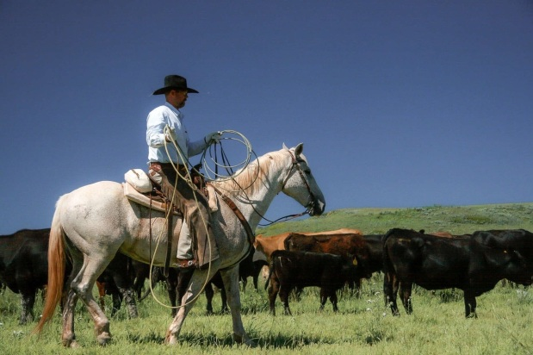
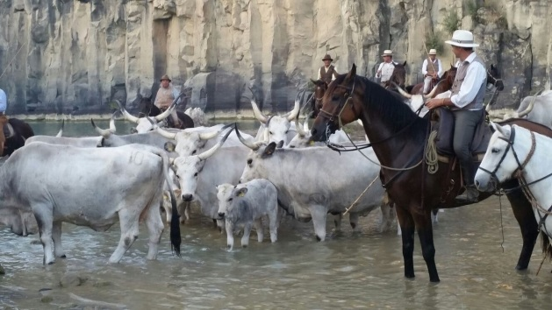
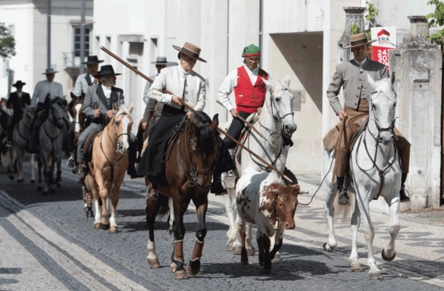
Культуры
США
Италия
Португалия

Slide 5
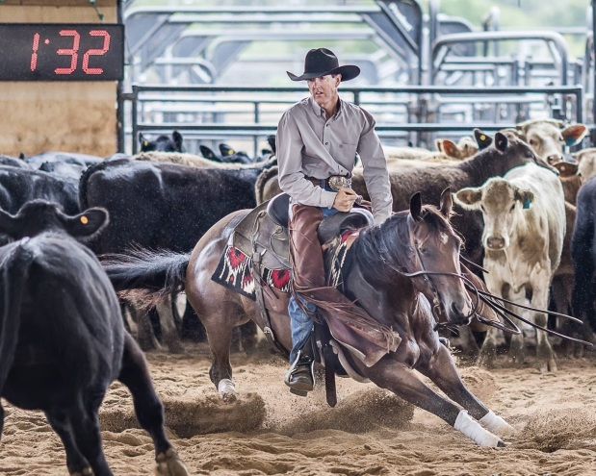
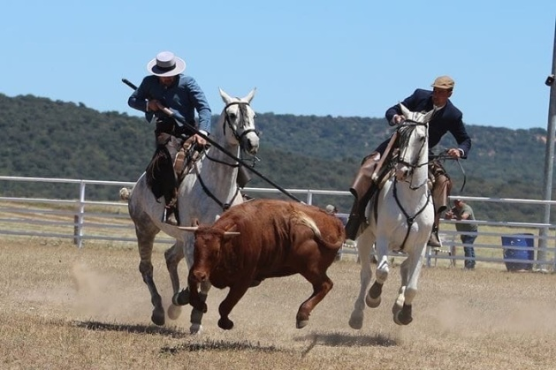
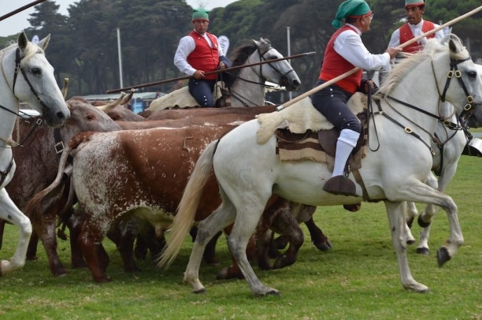
Национальные виды спорта
США
Cutting
Испания
Acoso y derribo
Португалия
Campinus

Slide 6
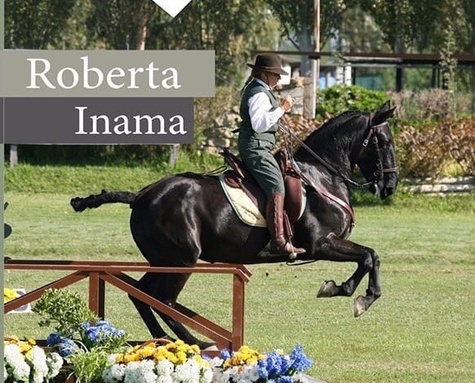
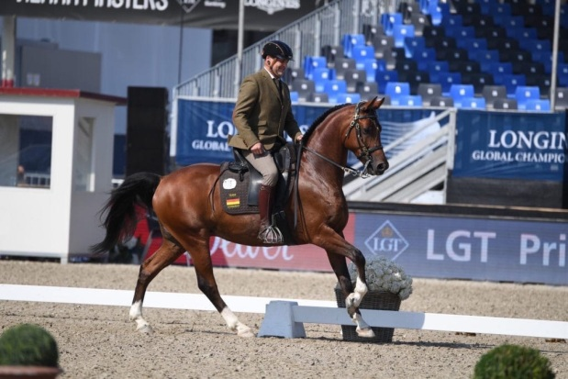
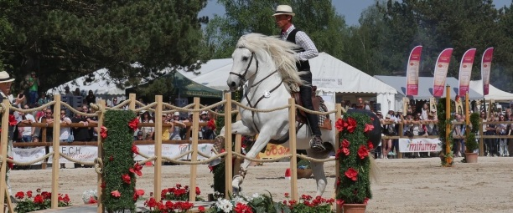
Национальные породы
Германия
Италия
Франция

Slide 7
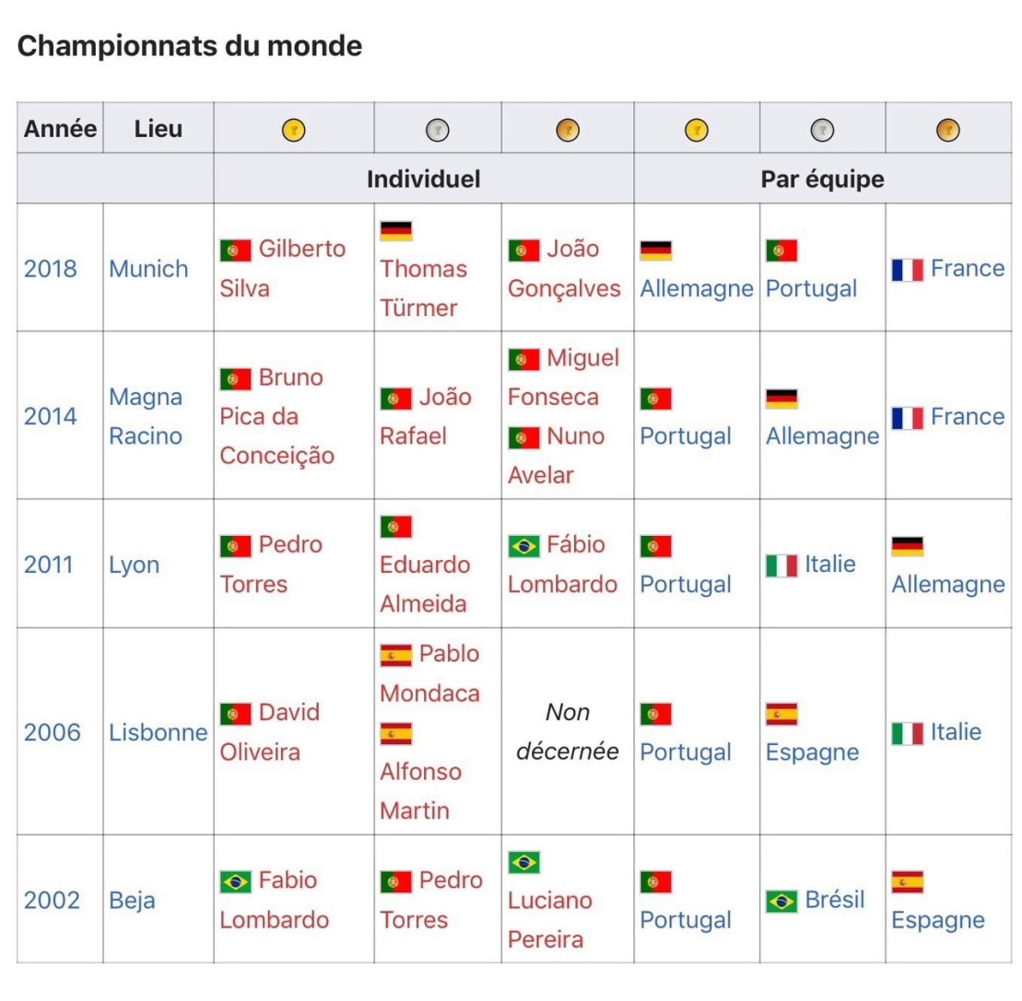
Чемпионаты мира

Slide 8
Структура соревнований по рабочей выездке
Соревнования по Рабочей выездке состоят из 4 этапов. Окончательный результат соревнований определяется суммированием баллов за каждый из этапов. Этапы соревнования всегда проходят в одной и той же последовательности.

Slide 9
Этапы соревнований по рабочей выездке
«Выездка»
«Стиль»
«Скорость»
«Сортировка скота»

Slide 10
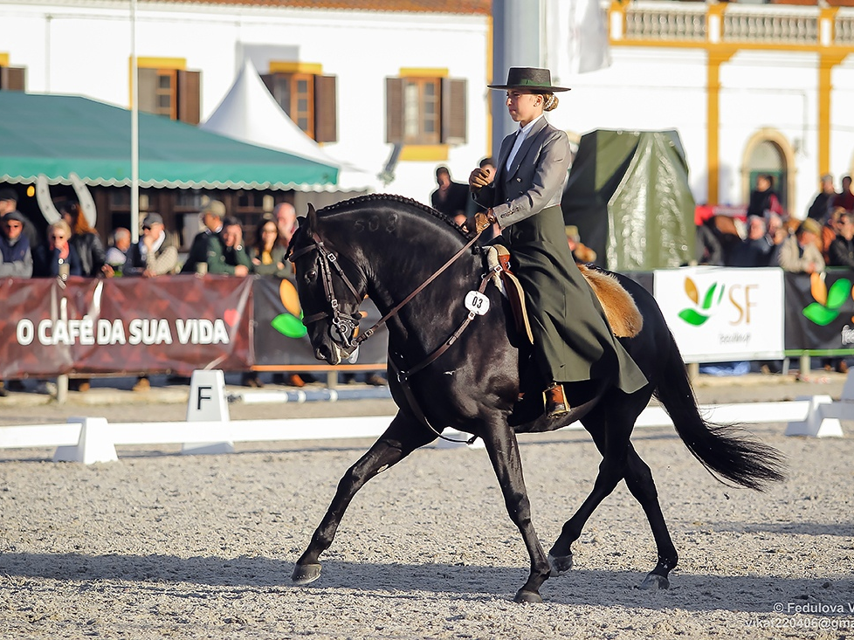
Этап «Выездка»
Манежная езда или тест по выездке являются обязательным этапом официальных соревнований. Для каждого уровня разрабатывается своей тест (схема), оформленная аналогично протоколам по спортивной выездке.

Slide 11
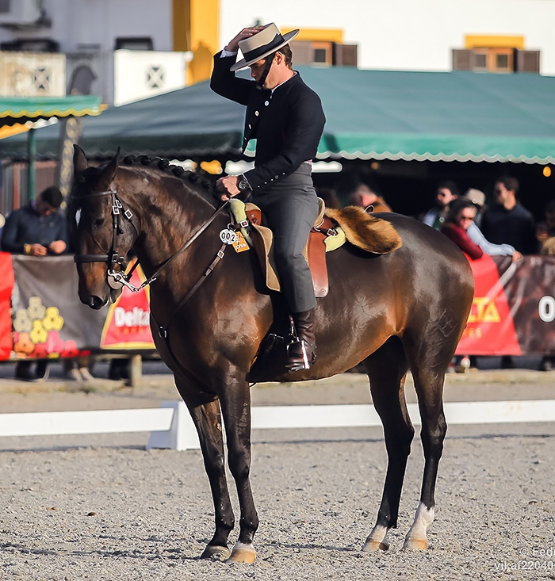
Особенности этапа «Выездка»
Боевое поле 20*40м (малый манеж)
Для каждого уровня разрабатывается тест
Сложность упражнений в тесте соответствует уровню заданий на этапах «Стиль» и «Скорость»
За каждое упражнение из теста спортивной паре оценивается по 10 бальной шкале с шагом 0,5
Notes:
Малый манеж

Slide 12
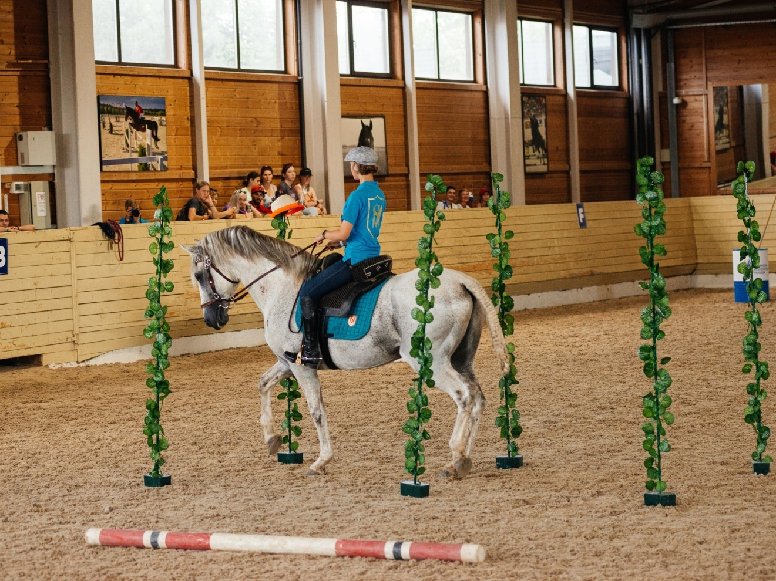
Этап «Стиль»
Целью данного испытания является демонстрация всадником стиля и легкости в управлении лошадью, четкости при выполнении заданий, точности в траекториях, а также непринужденности действий и плавности движений лошади.

Slide 13
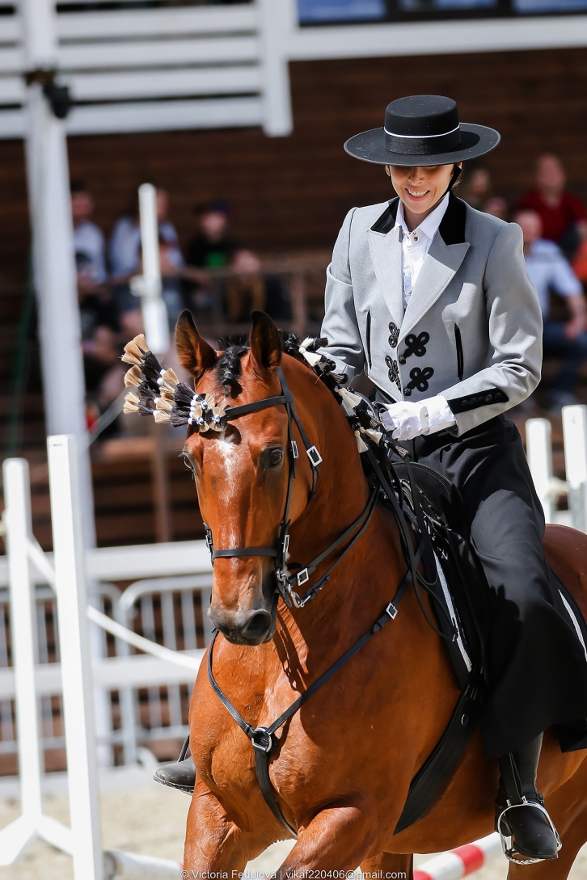
Этап «Стиль»
Рекомендованный размер боевого поля от 70*40
Количество препятствий на маршруте от 8 до 16 в зависимости от уровня
Оценивается качество прохождения каждого препятствия по 10 бальной шкале с шагом в 0,5 балла
Все препятствия на маршруте пронумерованы и должны проходиться в заданном порядке

Slide 14
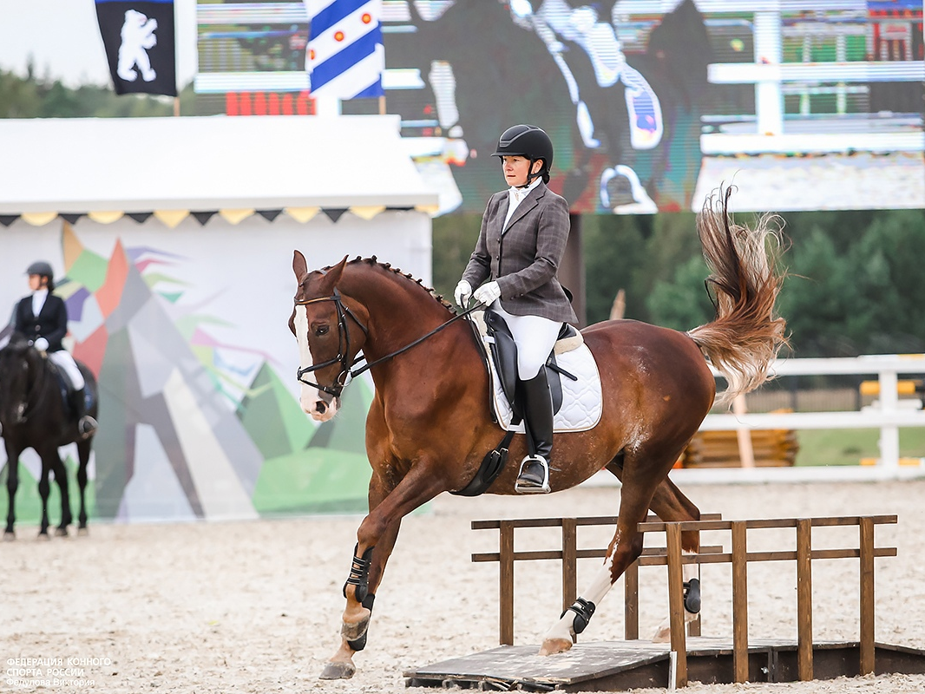
Этап «Скорость»
Целью данного испытания является прохождение маршрута без штрафов, в правильном порядке, как можно эффективнее и быстрее.

Slide 15
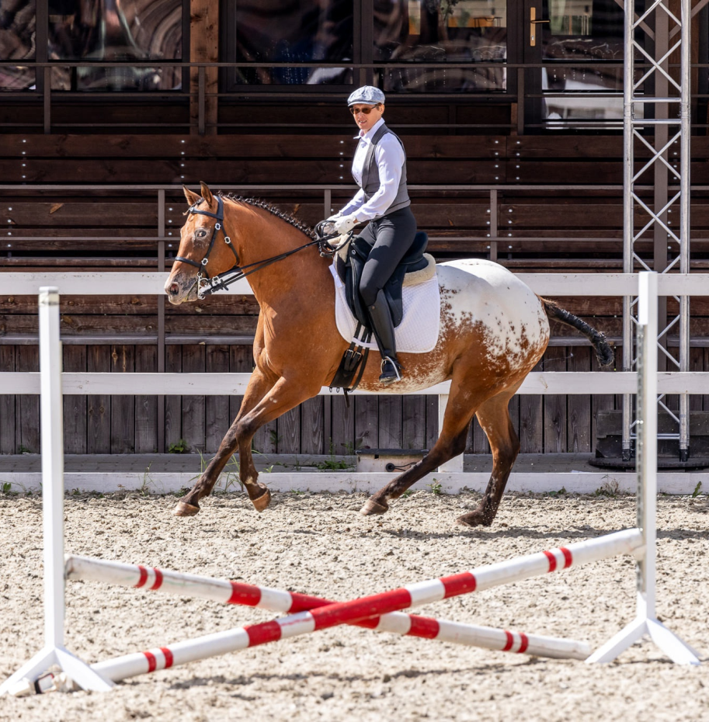
Этап «Скорость»
Рекомендованный размер боевого поля от 70*40
Количество препятствий на маршруте от 8 до 16 в зависимости от уровня
Оценивается скорость прохождения всего маршрута, а за ошибки на нем начисляются штрафные секунды
Все препятствия на маршруте пронумерованы и должны проходиться в заданном порядке

Slide 16
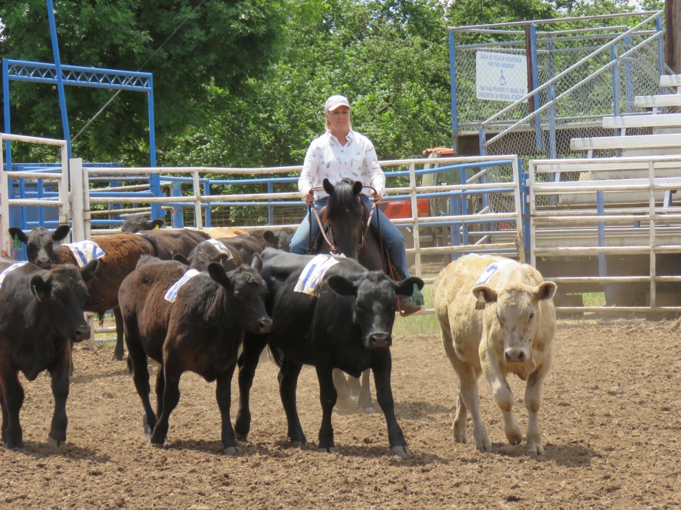
Этап «Сортировка скота»
Это испытание проверяет способность лошади и всадника работать со скотом индивидуально и в команде. Задачей для всадника в этом тесте является отделение бычка от стада и перегон его в зону загона.

Slide 17
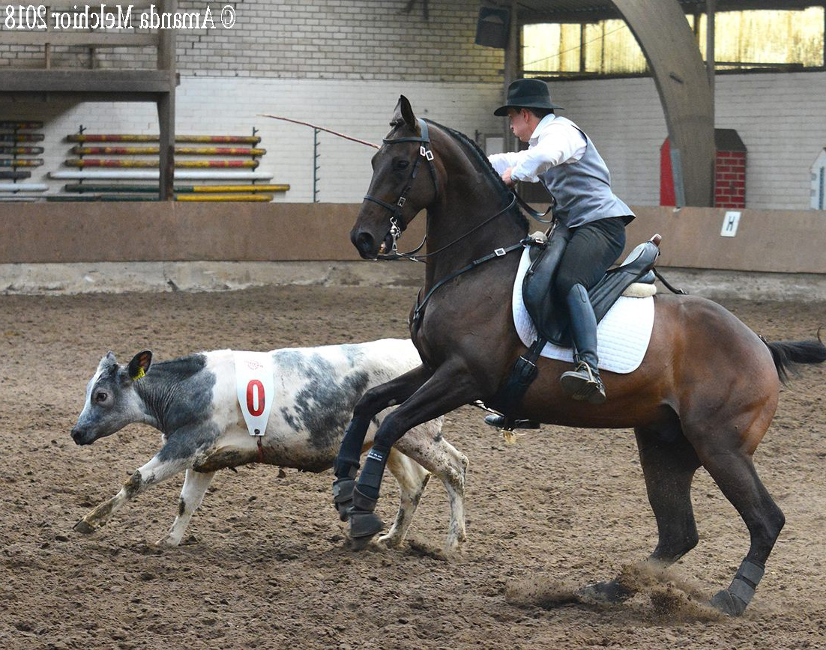
Этап «Сортировка скота»
Является обязательным только на международных соревнованиях
Рекомендованный размер боевого поля от 70*30 с углами более 90 градусов
Это командный этап, команда состоит из 3-4 всадников
Число бычков на поле должно быть неизменно для всех команд и больше числа стартующих спортсменов
Все животные должны иметь идентификационный номер

Slide 18
Препятствия в рабочей выездке
Международные правила включают в себя 16 препятствий, каждое из которых может иметь вариации исполнения

Slide 19
Типы препятствий
Движение по дугам
Движение по вольтам
Манипуляции с предметами
Движение по разным поверхностям
Работа с гаррочей
Движение по сложным траекториям

Slide 20
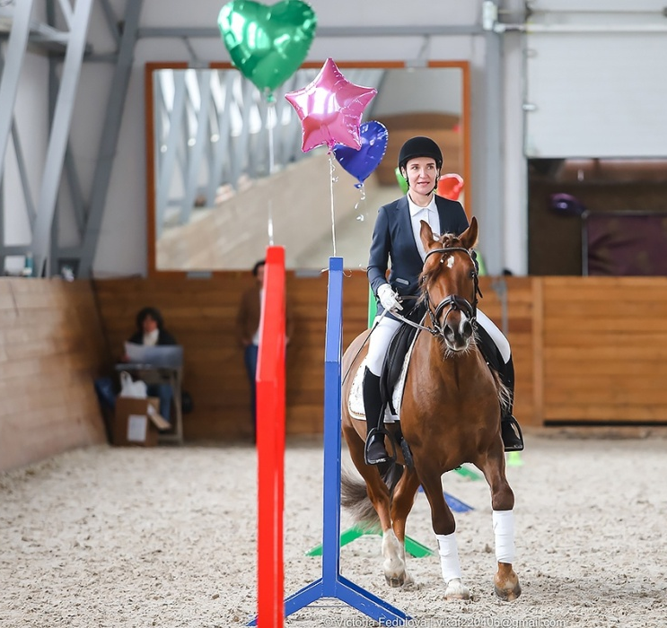
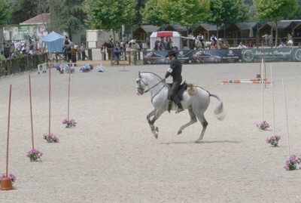
Движение по дугам
Змейка
Слалом

Slide 21
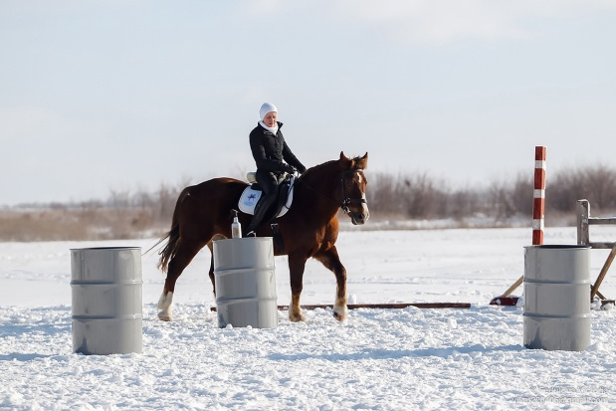
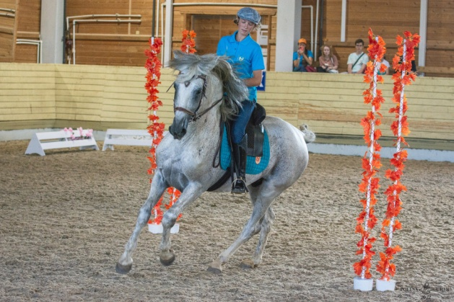
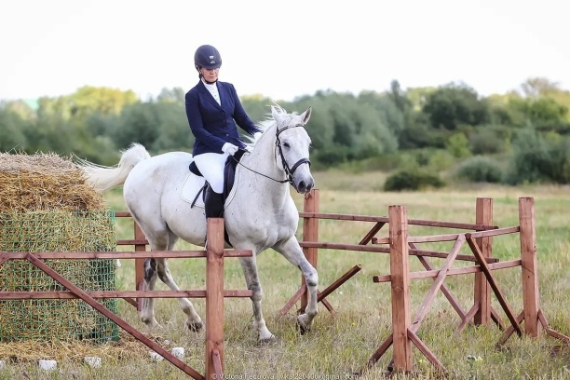
Движение по вольтам
Клевер
Восьмерка
Загон

Slide 22
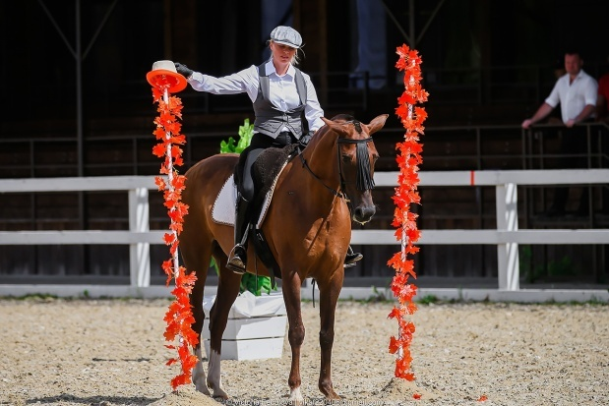
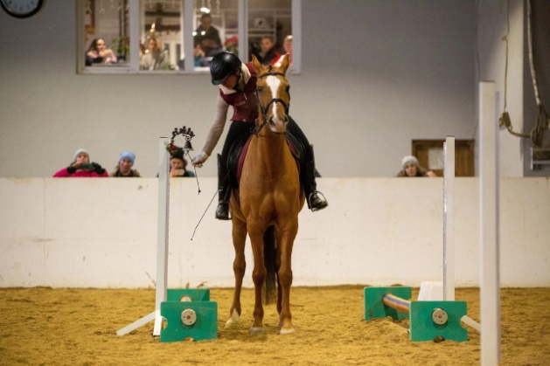
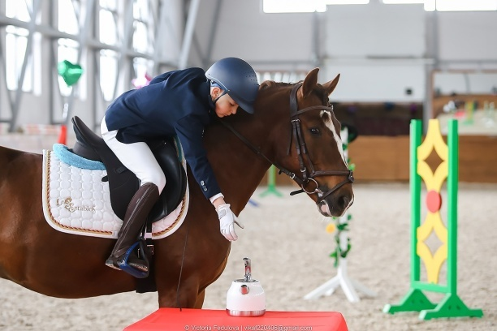
Манипуляции с предметами
Шляпа
Колокол
Кувшин

Slide 23

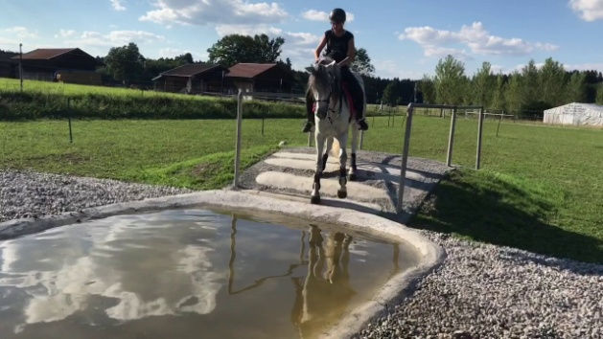
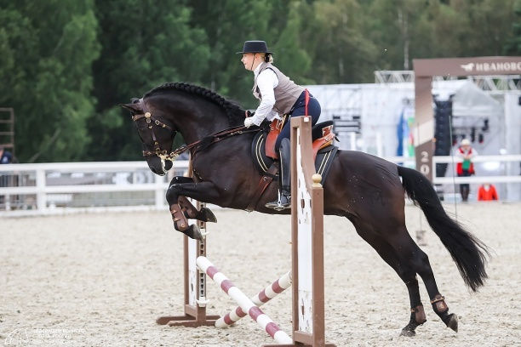
Движение по разным поверхностям
Мост
Брод
Прыжок

Slide 24
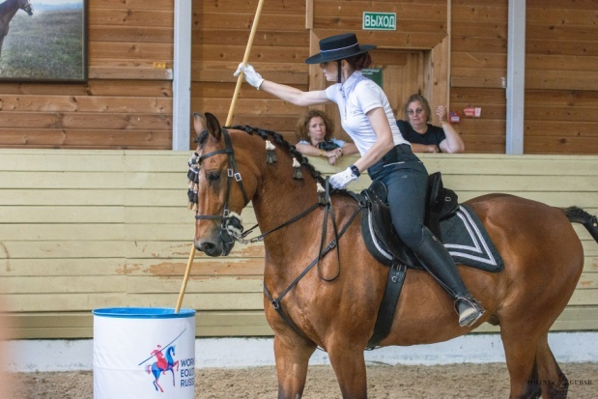
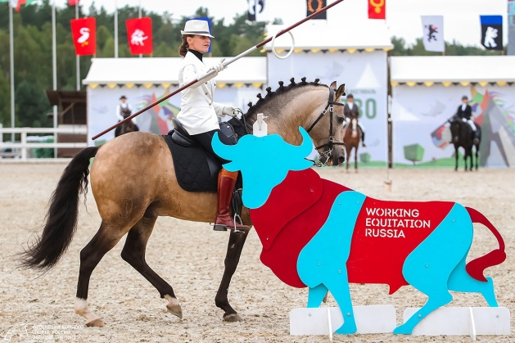
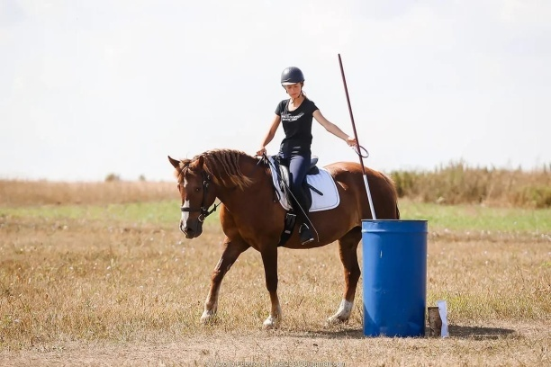
Работа с гаррочей
Взять гаррочу
Снять кольцо
Поставить гаррочу

Slide 25
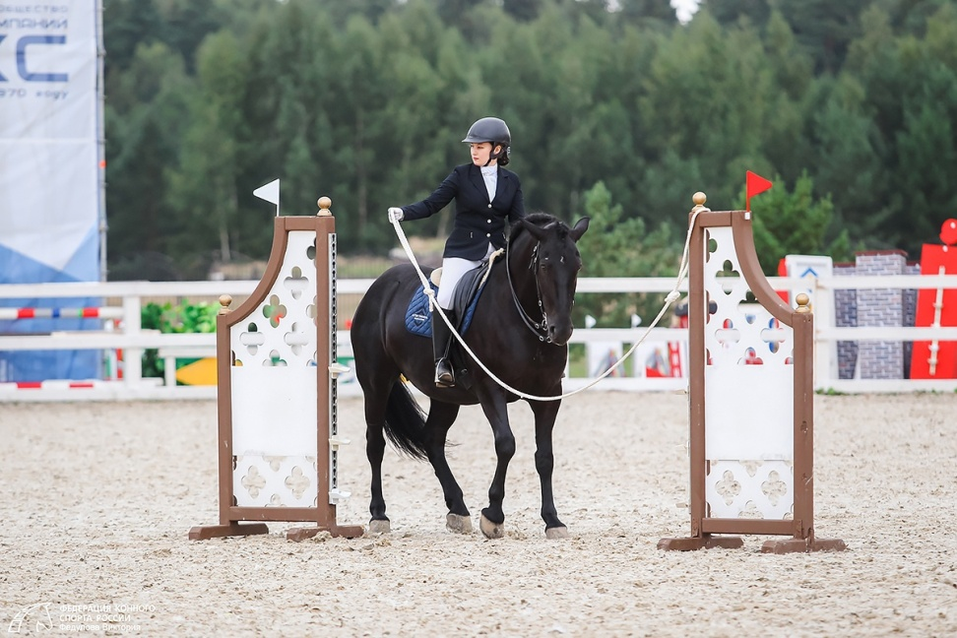
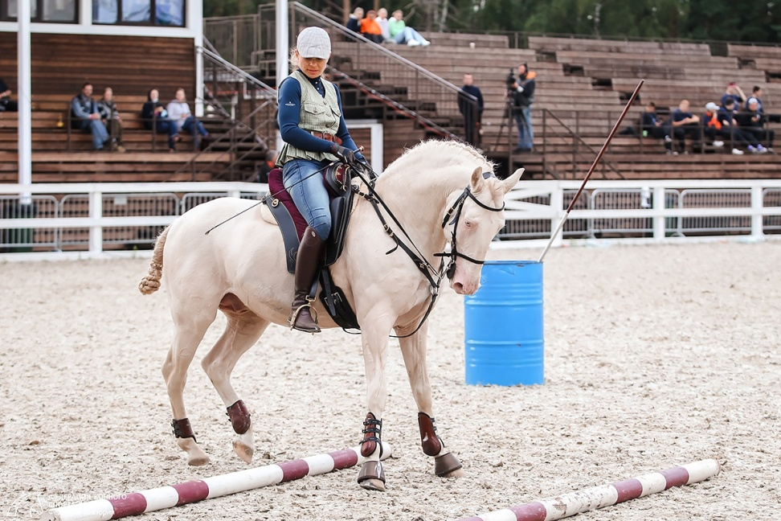
Движение по сложным траекториям
Калитка
Сайдпасс

Slide 26
Требования к амуниции
Вероятно, Рабочая Выездка самая демократичная дисциплина конного спорта с точки зрения амуниции

Slide 27
Общие требования к костюму и амуниции
Чистота, опрятность, соответствие погодным условиям.
Выдержаны в едином стиле.
Украшения и декор минимальными и не мешать лошади или всаднику.
Единый стиль на всех этапах соревнования. Изменения в одежде допускаются при условии сохранения парой выбранного стиля в рамках одного турнира.
Использование шлема и защитного жилета разрешено на всех уровнях.
Всадники в возрасте до 18 лет обязаны носить защитный шлем.
Наличие головного убора (шлем, шляпу, кепку и т.п.), гармонично сочетающийся со стилем пары обязательно.
Главный судья имеет право потребовать наличия шлема для всех участников соревнования.
Официальные лица соревнования или Главный судья имеют право установить форму одежды для конкретного мероприятия в рамках общих требований.

Slide 28
Седла
Допускаются любые модели седел с ленчиком или приравненные к ним.
Разрешены подперсье и подхвостник.
Разрешены меховые или тканевые чехлы (покрытия) на седло.
На начальном уровне (L1) допускаются меховые и тканевые пады для верховой езды без стремян.

Slide 29
Уздечки
Допускаются уздечки с трензелем, мундштучные оголовья, безтрензельные уздечки, сайдпулы и босал. Допускаются классические и аутентичные хакаморы.
Любой кавессон/капсюль должен быть отрегулирован таким образом, чтобы под ним на переносице помещалось два пальца горизонтально.
Допускается использование цепочки или подгубного ремня, шириной не менее 1,25 см. Цепочка или ремень должны лежать плоско в углублении подбородка лошади.
Всадник может использовать любые разрешенные удила, вне зависимости от национальной традиции выбранной им амуниции.

Slide 30
Защитная амуниция
Ботинки для лошадей разрешены для всех этапов.
Колокольчики, ногавки, бинты разрешены для этапов «Стиль», «Скорость» и «Сортировка скота».
На этапе «Выездка» запрещено использовать любую защиту для ног.
Разрешено использовать капоры на уши. Они должны быть незаметными, близкими по цвету к масти лошади.
Использовать сетчатую маску от насекомых допустимо по согласованию с Главным судьей или предъявлении справки от ветеринарного врача.

Slide 31
Костюм всадника
Брюки, бриджи или юбку для верховой езды; рубашка или блуза с длинным или коротким рукавом с воротником; шлем или шляпа.
Куртки, пиджаки, рединготы, жилеты, перчатки допускаются, но не являются обязательными.
Специализированная обувь для верховой езды, в соответствии с выбранным стилем
Шпоры разрешены на любом этапе и уровне. Организационный комитет или Главный судья имеют право внести запрет или ограничения на использование шпор для каждого отдельного соревнования.

Slide 32
Стили в Рабочей Выездке
По региональному принципу:
  Испанский
  Португальский
  Дома Вакеро
  Вестерн
  Австралийский
  И т.д.
По назначению
  Спортивный
  Военный
  Охотничий
  Рабочий (для работы со скотом)
  Дамский

Slide 33
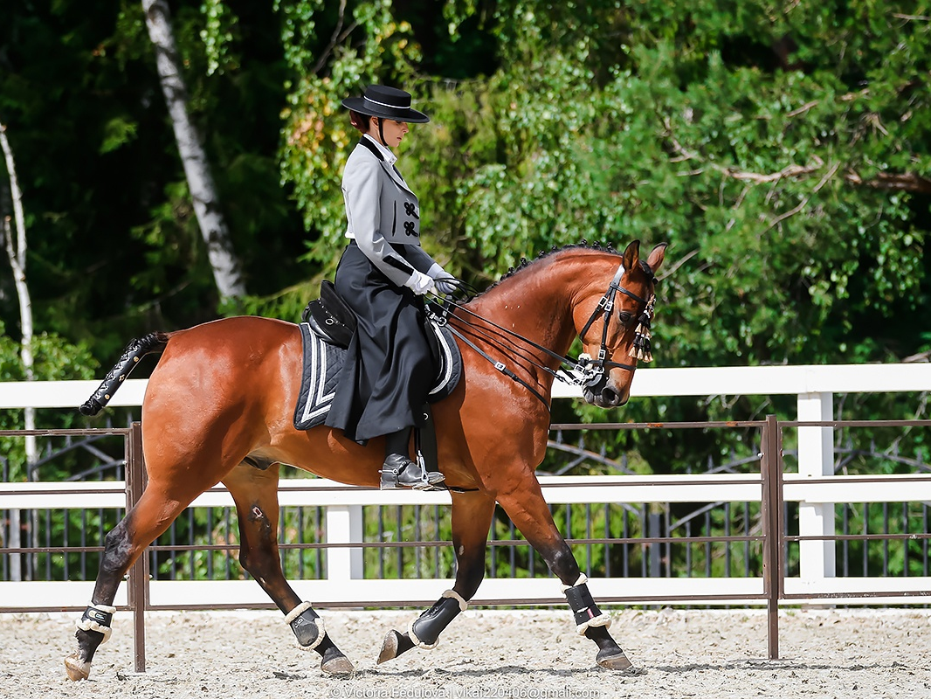
Образ в португальском стиле
Все элементы костюма продуманы и сбалансированы. Выдержаны в одной цветовой гамме и стилистике.
Декоративные элементы минимальны

Slide 34
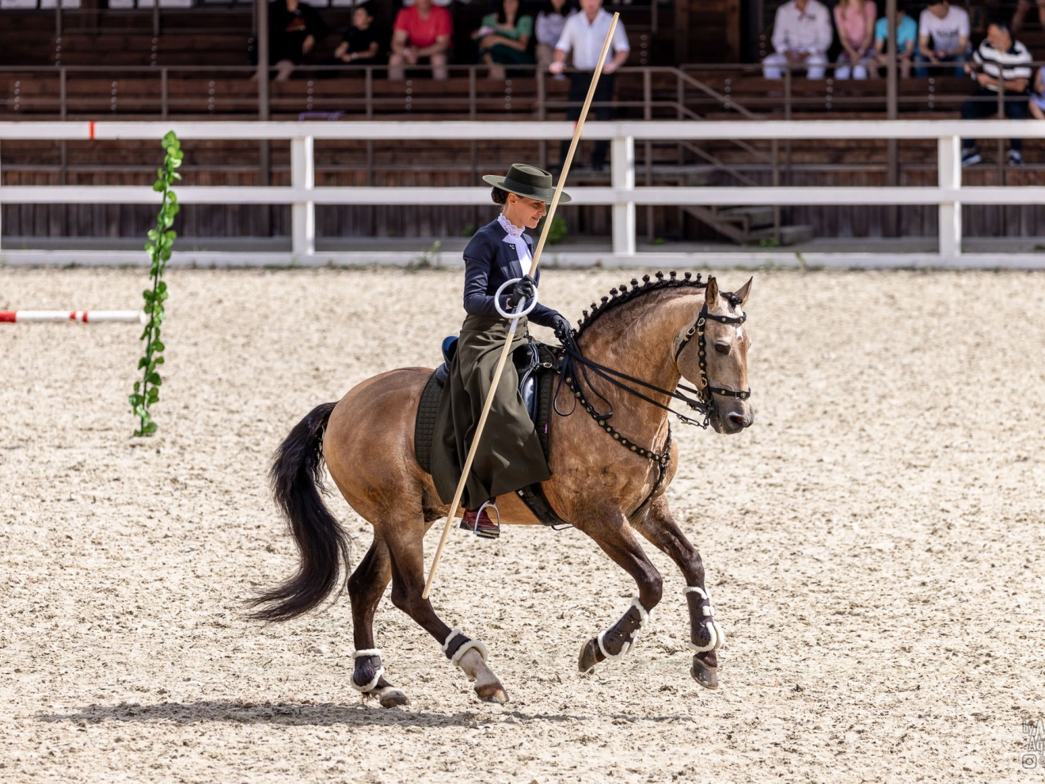
Образ для показательных выступлений
В отличие от предыдущего образа, здесь богато декорированное оголовье и подперсье, что более уместно для шоу, но будет лишним на соревнованиях

Slide 35
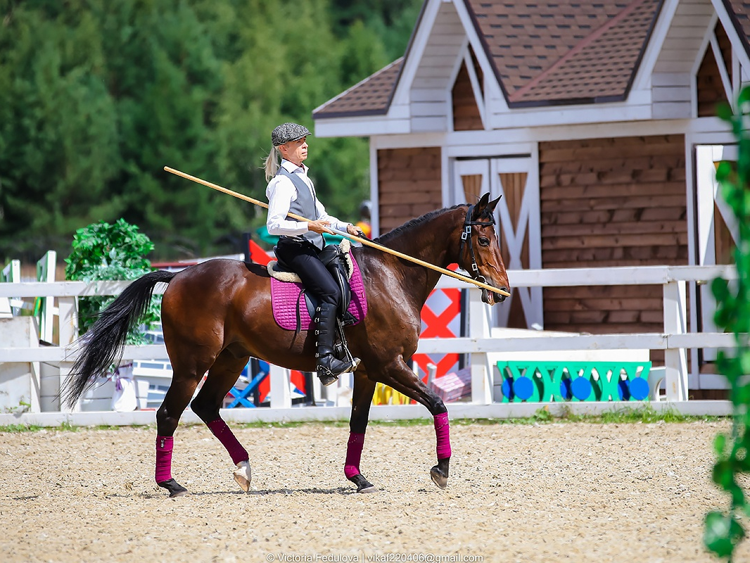
Собирательный образ
Выдержан в единой цветовой гамме, не перегружен декоративными элементами и выглядит вполне «по-рабочему»

Slide 36
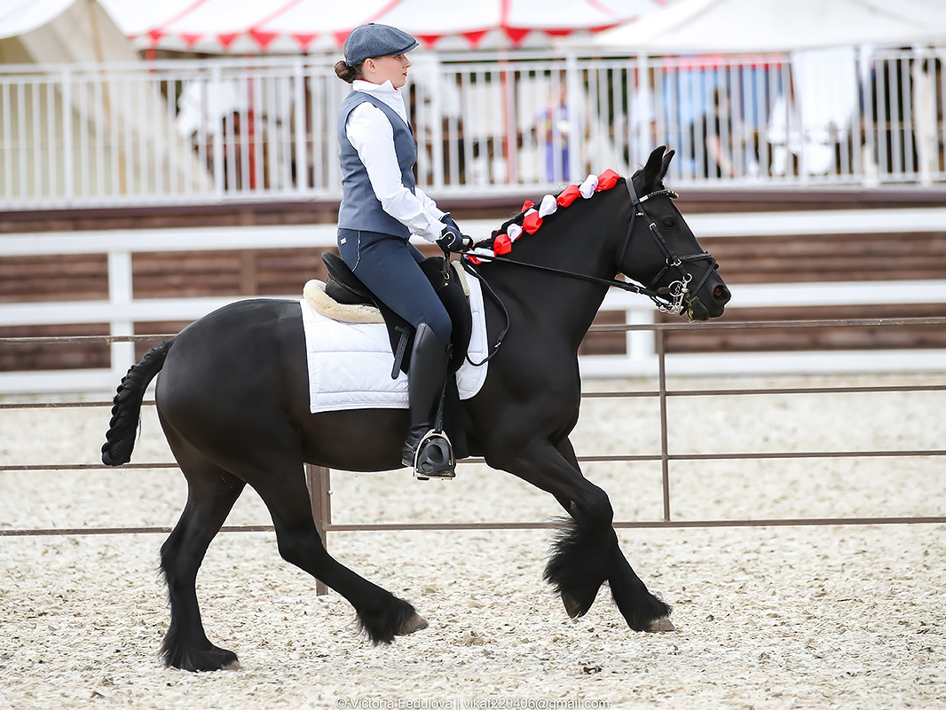
Спортивный образ
Весь образ, выглядит в едином стиле и без украшения для гривы прекрасно подойдет для соревнований

Slide 37
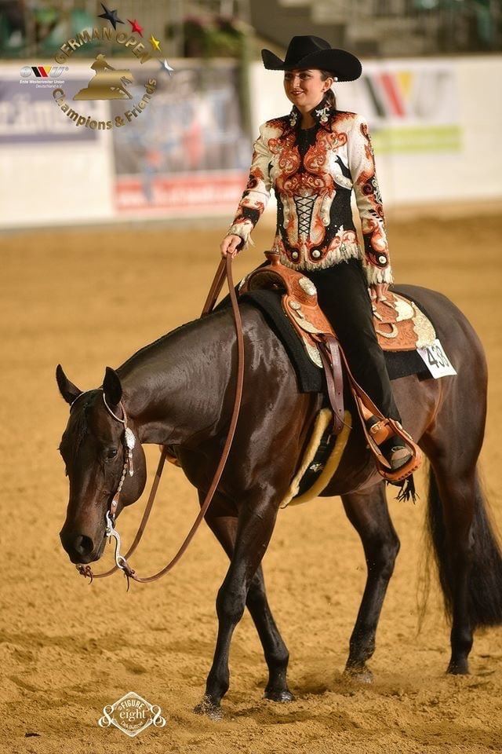
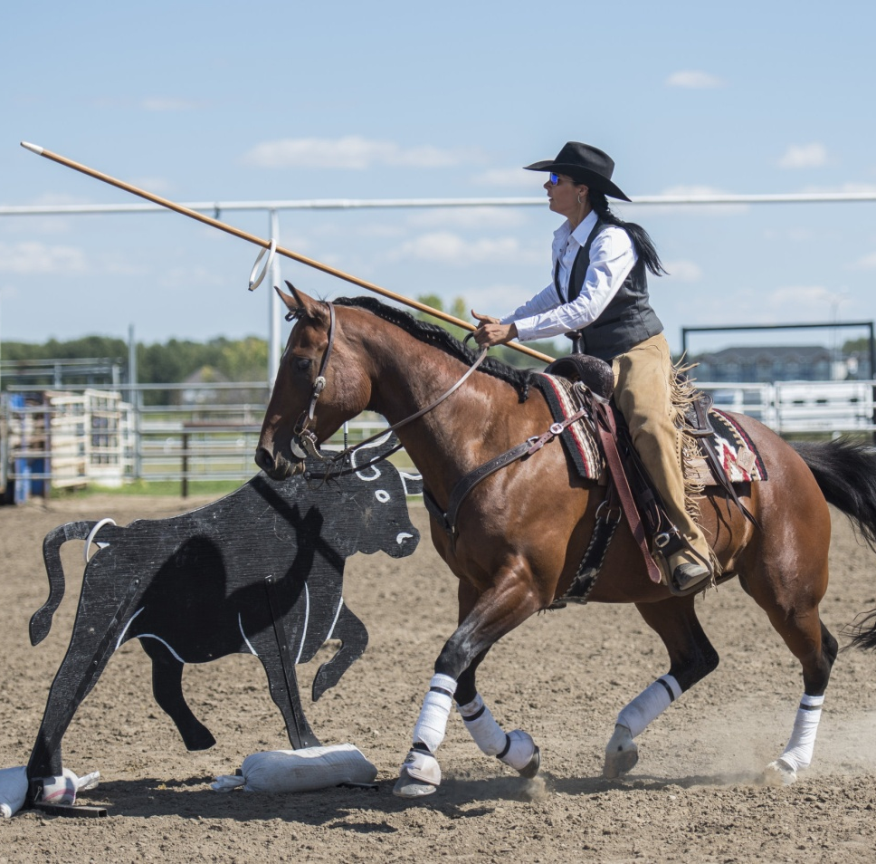
Сравним

Slide 38
Подбор лошадей для рабочей выездки
За счет разнообразия задач, которые ставит рабочая выездка перед спортивной парой, наиболее успешными в ней будут гармонично развитые лошади.

Slide 39
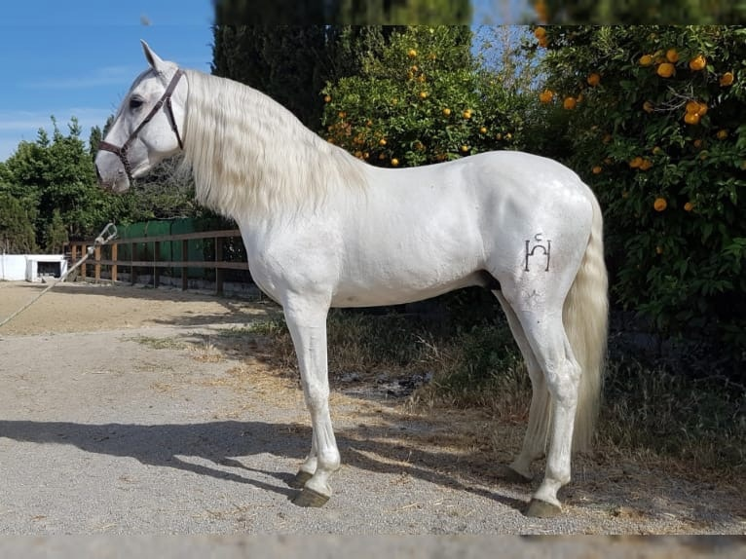
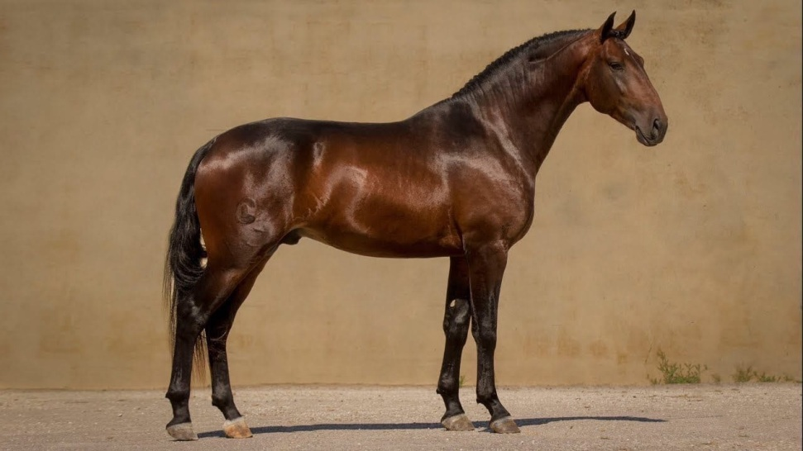
Национальные породы
Испания
Португалия

Slide 40
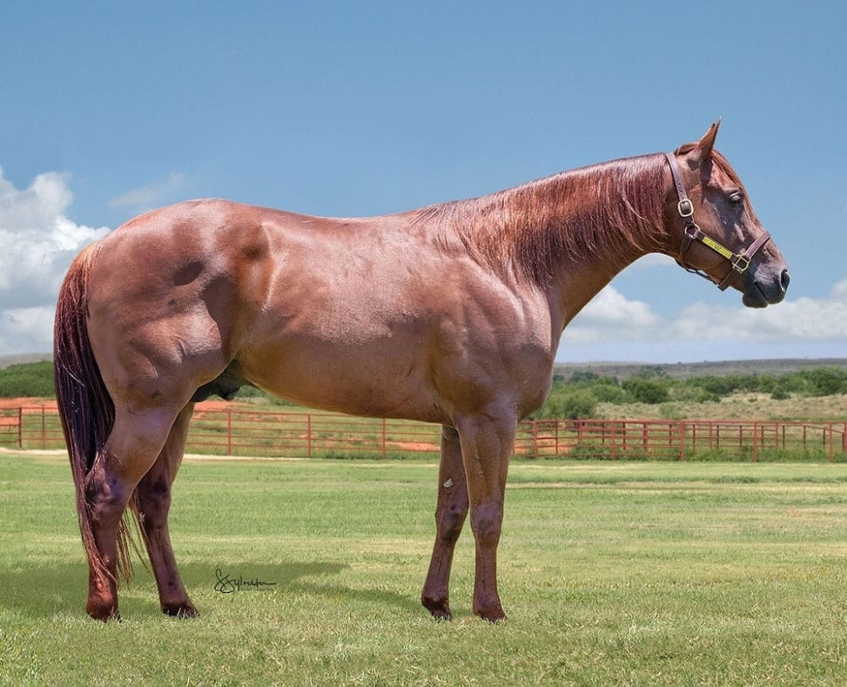
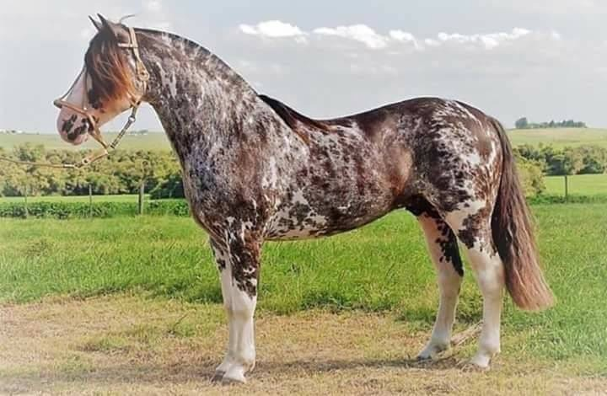
Национальные породы
Аргентина
США

Slide 41
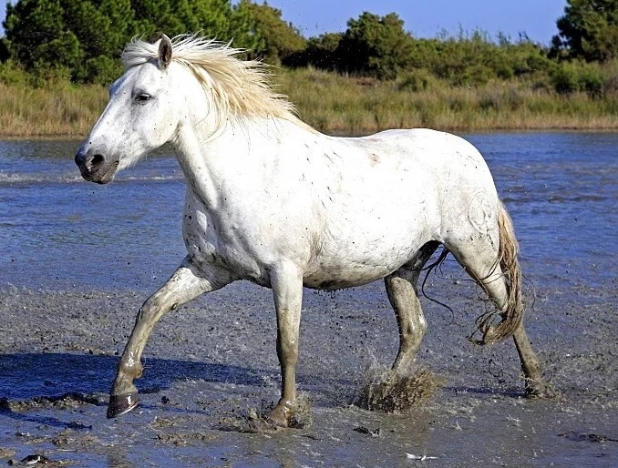
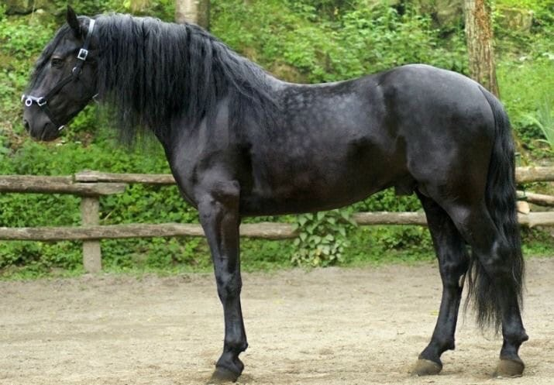
Национальные породы
Франция
Италия

Slide 42
Подготовка лошади, организация тренинга
Подготовка лошади для соревнований по рабочей выездки требует разнообразия и последовательности.

Slide 43
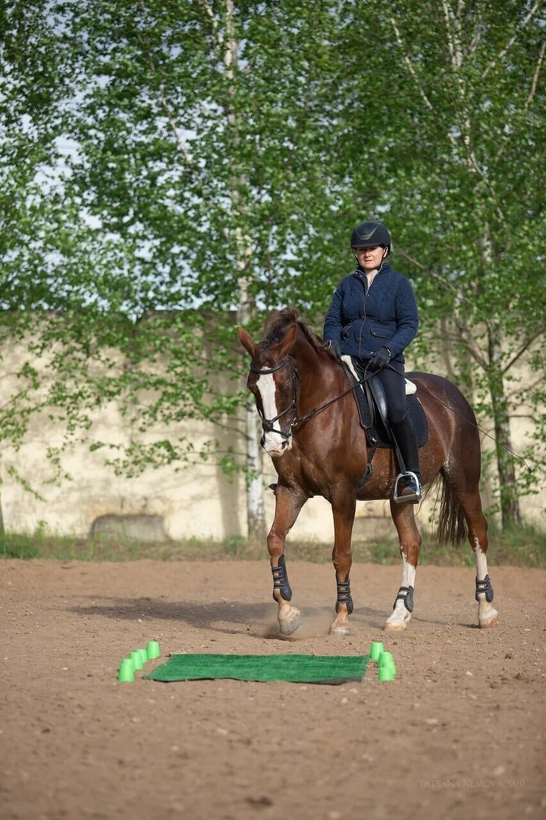
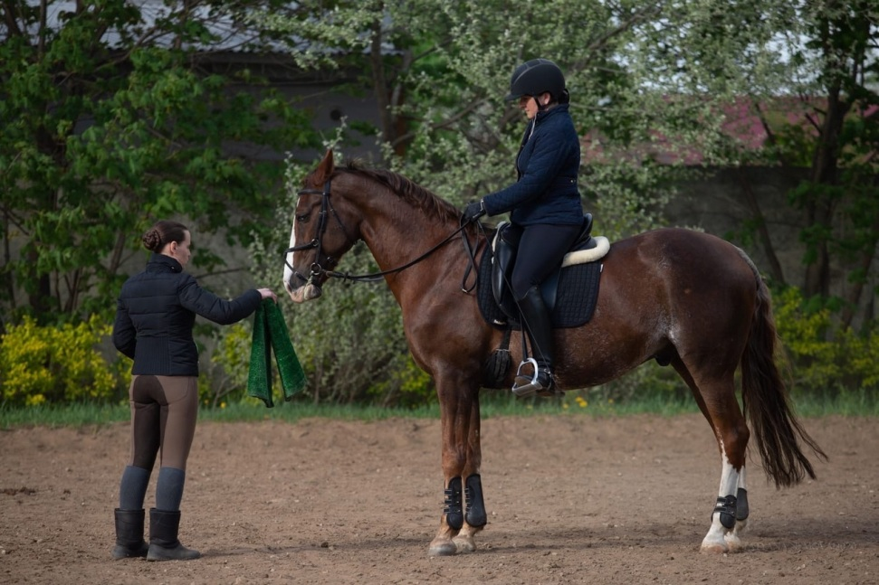
Приучение

Slide 44
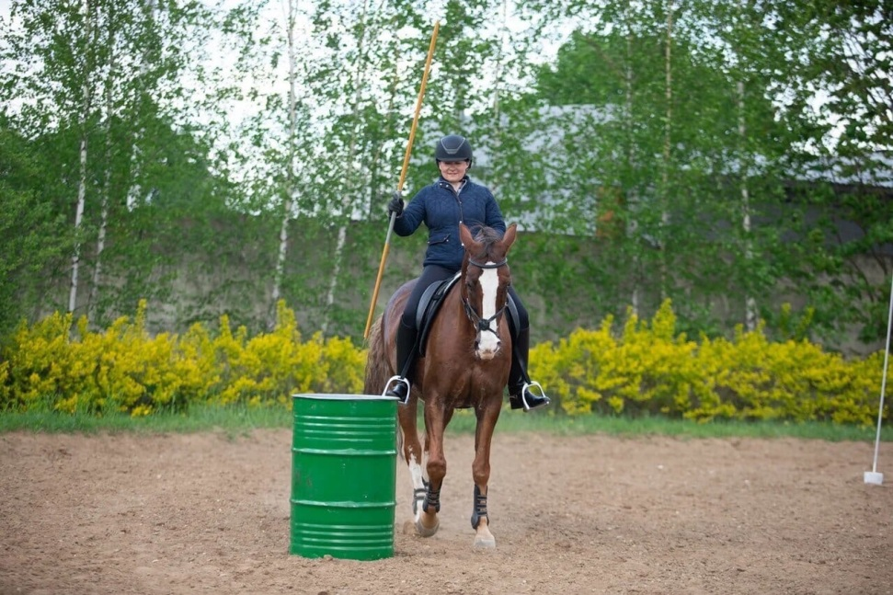
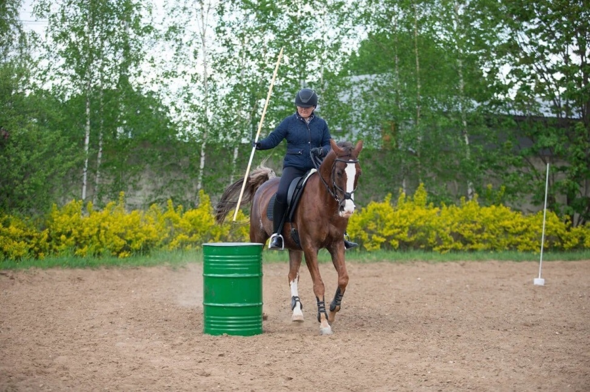
Приучение

Slide 45
Применение препятствий Рабочей Выездки для решения трененговых задач в других дисциплинах конного спорта
Или что можно улучшить в работе с лошадью по средствам упражнений из арсенала Рабочей Выездки

Slide 46
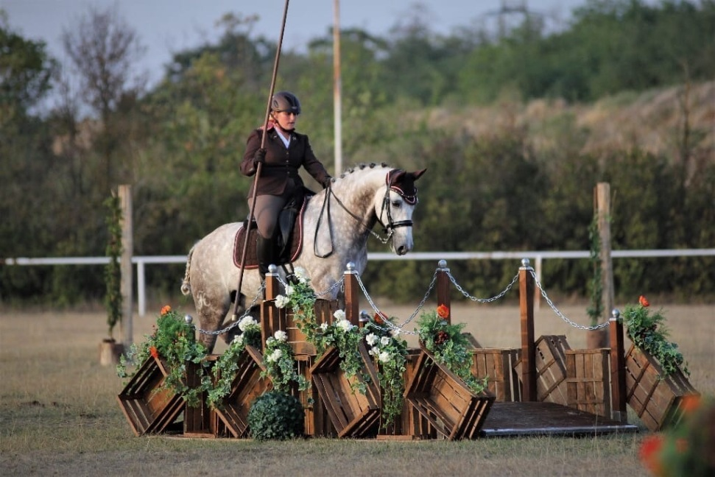

Мост
Калитка

Slide 47


Кувшин
Снятие кольца

